Slide 1
Презентация
Игра “Moon Escape”
Авторы: Имир Бугрин, Альберт Батаев

Slide 2
Идея и цель
Создать Single player раннер-платформер
Цель: научиться писать игры на Python, используя библиотеку Pygame

Slide 3
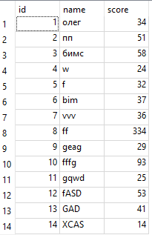
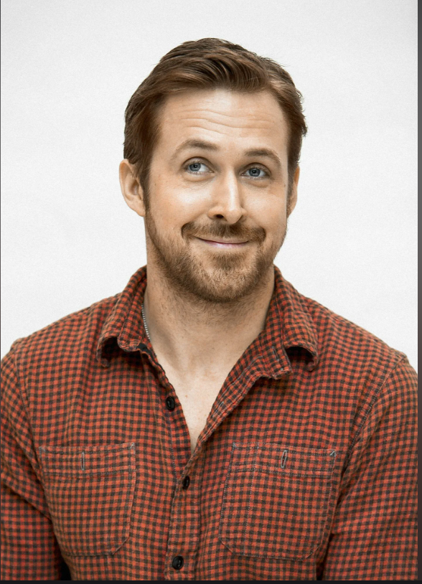
База данных

Slide 4
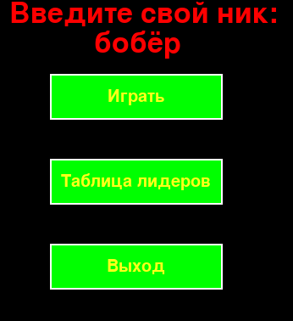
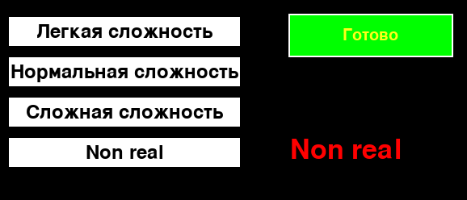
Как начать игру
1. Пользователь должен ввести свой ник (длина ника не больше 5 символов)
2. Выбор сложности (чем она выше, тем быстрее персонаж будет бежать)

Slide 5
Gameplay
Персонаж бежит по космической станции на луне. На пути он должен собирать деньги при этом нужно не попадаться под пули врагов. Так же персонаж может прыгать по платформам и ненадолго избегать выстрелов врагов. По дороге могут валяться загадочные свитки, которые открывают огромную дверь. Цель забега пробежать как можно дальше, побив свой или чужой рекорд.

